Slide 1

MITUST · Nguyên lý xe tự lái · Tuần 8
Gán nhãn dữ liệu: chuẩn bị đáp án cho máy tính
資料標註：幫電腦準備標準答案
Quy tắc gán nhãn — IoU — tự tay gán nhãn, rồi so với đáp án và với AI
標註規則、IoU、自己標一次，再跟答案比、跟 AI 比
第八週 第 2 節 2026/10/29（四）10:10–11:00 CH Tseng
Notes:
這一節的目的：讓大家知道，模型學得好不好，取決於標準答案標得好不好；自己動手標一次，就知道標註有多花工、規則有多重要。
上一節講了好幾次「標準答案」：模型猜完要對答案，對了才知道往哪邊改。這一節就來做這件事。
前半節，十幾分鐘，講三件事：標註為什麼重要、官方的規則長什麼樣子、怎麼判斷「框得準不準」。
後半節，各位打開一個網頁，在四張真的照片上自己標框，標完按「對答案」，跟官方的答案比，也跟上一節那個模型比，看誰框得多。
請把手機或筆電準備好。手機可以，但要橫過來，畫框會比較準。

Slide 2
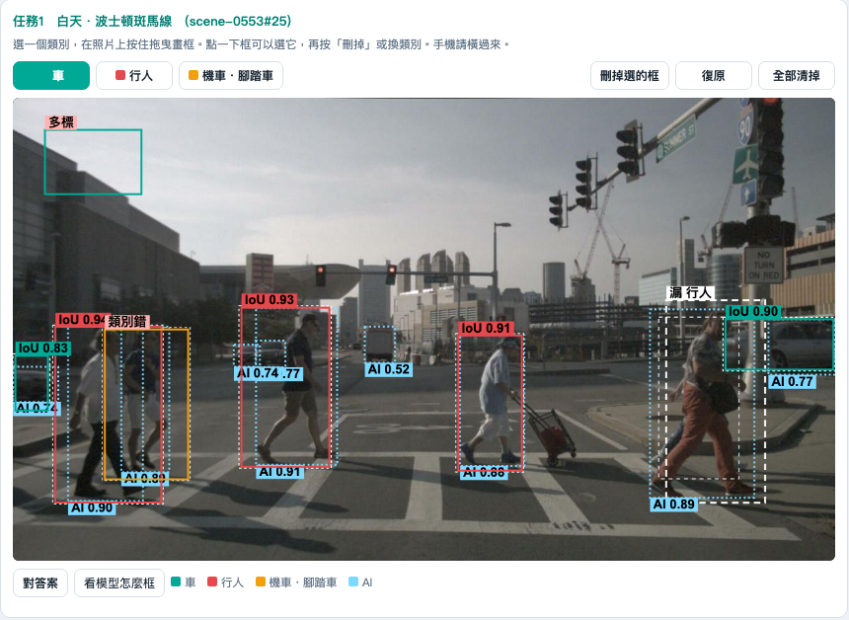
2 / 11
Tiết 2 · 第 2 節
Ví dụ · đáp án đề thi in sai
例子・考卷的答案印錯了
Tại sao · 為什麼要標
Dữ liệu gán nhãn là sách giáo khoa của mô hình
標註資料就是模型的課本
Sách sai thì học sai; sách không dạy thì không biết. Nhãn thiếu một người → mô hình học rằng «chỗ đó không có người».
課本錯了就學錯，課本沒教就不會。漏標一個人，模型就學到「那裡沒有人」。
標註練習台（今天要用的網頁）對答案的畫面：IoU、漏掉、多標、類別錯
Nhiều người cùng gán nhãn → phải theo cùng một bộ quy tắc, nếu không mô hình bị dạy hai kiểu.
很多人一起標，就要照同一套規則，不然模型會被教成兩種樣子。
Notes:
這一張的目的：讓大家知道，標註資料就是模型的課本：標錯、漏標、每個人標法不一樣，模型都會跟著學壞。
上一節講過，模型是「猜、對答案、改一點點」學出來的。那對答案用的那份答案，就是標註資料。可以把它想成模型的課本，或者考古題的解答。
想像一下，考古題的解答印錯了。各位照著練，練得愈認真，學得愈錯。
標註也一樣。三種狀況最常見：
第一，漏標。照片裡明明有一個人，標註的人沒框到。模型猜「這裡有人」，對答案的時候被說錯了，它就會學到：「這種樣子的東西，不是人。」下次碰到類似的人，它就不框了。
第二，標錯類別。把機車標成腳踏車，模型就分不清楚兩者。
第三，每個人標法不一樣。一個人把騎士和機車框在一起，另一個人分開框。模型同時被教兩種答案，就學得很混亂。
左邊這張，就是等一下各位要用的網頁，對完答案的樣子：框上寫 IoU 的是框到了，寫「多標」的是多畫的，白色虛線是漏掉的。等一下各位自己就會看到。
所以專業的標註，一定有一份標註規則，所有人照同一份規則標，還要抽查。nuScenes 就公開了它的規則，下下張來看。

Slide 3
3 / 11
Tiết 2 · 第 2 節
nuScenes đã gán nhãn bao nhiêu?
nuScenes 標了多少？
40k
1.4M
23
471
khung hình chính (40.000)
個關鍵畫面（4 萬）
khung 3D (1,4 triệu)
個立體框（140 萬）
loại vật
種類別
khung xe máy (bản mini)
個機車框（mini 版）
Mỗi 0,5 giây gán nhãn một lần, 1000 cảnh × 20 giây.
每 0.5 秒標一次，1000 段 × 20 秒。
Con người gán từng cái, có quy tắc và kiểm tra.
人一個一個標，有規則、有抽查。
Người lớn, trẻ em, xe, xe buýt, xe máy, cọc tiêu…
大人、小孩、汽車、公車、機車、三角錐……
Ô tô có 7.619. Xe máy ít hơn 16 lần.
汽車有 7,619 個。機車少了十六倍。
Đường ở Boston, Singapore → sách này dạy rất ít về xe máy.
波士頓、新加坡的路 → 這本課本，機車教得很少。
Notes:
這一張的目的：讓大家感受一份正式的標註資料有多大，也看到它的偏向：機車很少。
上週介紹過 nuScenes，這次換一個角度看：它標了多少？
四萬個關鍵畫面。一千段影片，每段二十秒，每零點五秒挑一格出來標。
一百四十萬個立體框。每一個都是人標的，有規則、有抽查。上週觀察台上那些框，就是這一百四十萬個的一小部分。
二十三種類別。分得很細：大人和小孩分開、汽車和公車分開、連三角錐、路障都有。
最後一格請注意：我們用的 mini 版，十段影片裡，汽車有七千六百多個框，機車只有四百七十一個，少了十六倍。
為什麼？因為它是在波士頓和新加坡錄的，那裡路上機車本來就少。課本照當地的路寫，機車那一章就很薄。拿這本課本教出來的模型，到河內、到台北，碰到滿街機車，就是它最不熟的東西。這一點最後一張再回來講。

Slide 4
4 / 11
Tiết 2 · 第 2 節
Quy tắc gán nhãn chính thức của nuScenes (trích)
nuScenes 官方標註規則（節錄）
Quy tắc 規則 | Nguyên văn (tiếng Anh) 原文 | Vì sao 為什麼
Có ≥ 1 điểm lidar hoặc radar là phải gán 有 1 個光達或雷達點就要標 | Label any target object containing at least 1 LIDAR or RADAR point | Cảm biến thấy được thì mô hình phải học 感測器看得到，模型就該學
Khung phải rất sát 框要很貼 | Cuboids must be very tight. | Khung rộng → sai vị trí, sai khoảng cách 框太鬆→位置、距離都不準
Tay chân phải nằm trong khung 手腳要包進去 | …the bounding box should include the extremities. | Tay giơ ra cũng có thể bị đụng 伸出去的手也會被撞到
Có người lái: người lái chung khung với xe 有人騎：騎士和車同一個框 | If there is a rider, include the rider in the box. | Người và xe đi cùng nhau 人和車一起動
Người đứng bên cạnh xe: khoanh riêng 旁邊站著的人：另外框 | …standing next to the motorcycle, do NOT include… | Người đó có thể đi chỗ khác 那個人可能自己走開
Độ thấy được: 4 mức 可見度分四級 | 0–40%, 41–60%, 61–80%, 81–100% | Biết vật nào bị che nhiều 知道哪些被擋得多
▶
Video: vẽ khung bằng CVAT · 影片：用 CVAT 畫框（標註工具教學） 0:16–2:47 youtu.be/TDae8RkGbKk?t=16
Notes:
這一張的目的：讓大家看一份真的標註規則長什麼樣子，每一條都有它的理由。
nuScenes 把給標註員的規則公開在網路上。我挑了六條，左邊是中文，中間是英文原文，右邊是為什麼。
第一條：有一個光達或雷達點就要標。標準很低，一個點就算。理由是：只要感測器看得到，車子就可能要對它反應，模型就該學。
第二條：框要很貼。原文用的是「very tight」。框太鬆，物體的位置、大小都不準，距離就算錯。
第三條：手腳要包進去。行人伸出去的手、跨出去的腳，都在框裡。因為車子擦到的可能就是那隻手。
第四條、第五條，騎士。機車、腳踏車有人騎，騎士跟車框在同一個框裡；可是旁邊站著、沒有騎的人，不要包進去，另外框成行人。理由是：騎在上面的人和車一起動；站在旁邊的人，下一秒可能自己走開。
第六條：可見度分四級。這個物體被擋住多少，看得到零到四成、四到六成、六到八成、八成以上。上一節的統計，我只算看得到六成以上的，就是用這個欄位。
注意，nuScenes 標的是立體框，今天我們在照片上標平面框，比較簡單，但規則的精神一樣。網頁右邊也寫了一份今天的規則。
影片（CVAT 官方教學，英文，可開自動翻譯字幕）：從 0:16 播到 2:47。CVAT 是一套免費、開放原始碼的標註軟體，很多公司真的用它標資料。畫面是一條下雨的街道，有行人和車。他示範兩種畫框的方法：點兩個角（0:43），或點上下左右四個點，形狀奇怪的東西比較準（1:20）；畫好可以拖曳、拉邊調大小（1:48）；2:35 有一個「occluded（被擋住）」的勾選，就是我們表上的可見度。等一下各位用的練習台是簡化版，原理一樣。

Slide 5
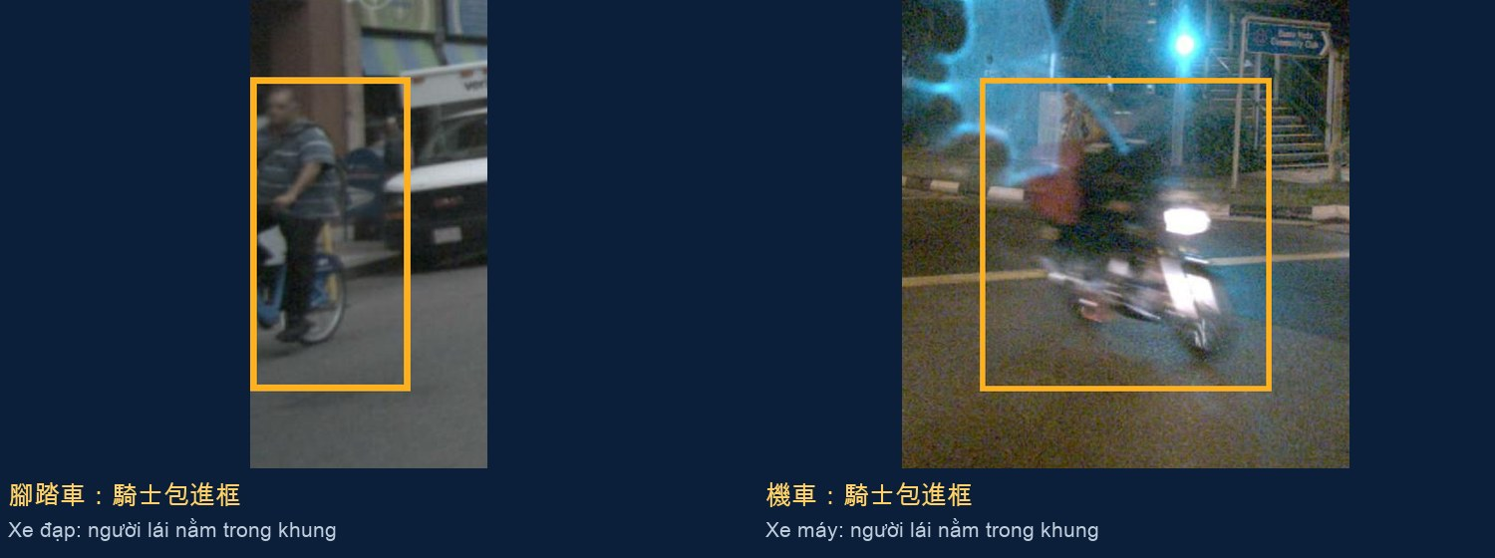
5 / 11
Tiết 2 · 第 2 節
Ví dụ · một xe máy chở ba người
例子・一台機車載三個人
Người lái · 騎士怎麼標
Người lái nằm trong khung của xe
騎士包在車的框裡
Ở Hà Nội, quy tắc này quyết định mô hình học «một xe máy» hay «một người + một xe máy».
在河內，這條規則決定模型學到的是「一台機車」，還是「一個人加一台機車」。
nuScenes scene-0103、scene-1100 官方標註框 · CC BY-NC-SA 4.0
Notes:
這一張的目的：讓大家看到騎士規則的真實例子，也想一想這條規則在越南、台灣的意義。
左邊是波士頓一個騎腳踏車的人，右邊是新加坡晚上一台機車，騎士穿深色衣服。兩個框都是 nuScenes 官方的標註，請看框的上緣：都包到騎士的頭。騎士沒有自己的框，他是那台車的一部分。
這條規則看起來很小，可是對河內、對台北很重要。
想一下河內的路口：一台機車上載了三個人，大人前面還站一個小孩。照 nuScenes 的規則，這是一個框，類別是機車，屬性寫「有人騎」。模型學到的是「一台機車」。
如果換一套規則，把每個人分開框，模型學到的就是「三個人加一台機車」。兩套規則都可以，重點是整份資料要用同一套。混著標，模型就會混亂。
等一下上機，規則第三條就是這一條。停車場那張有好幾台停著的機車，沒有人騎；如果你看到旁邊站著人，記得另外框。

Slide 6
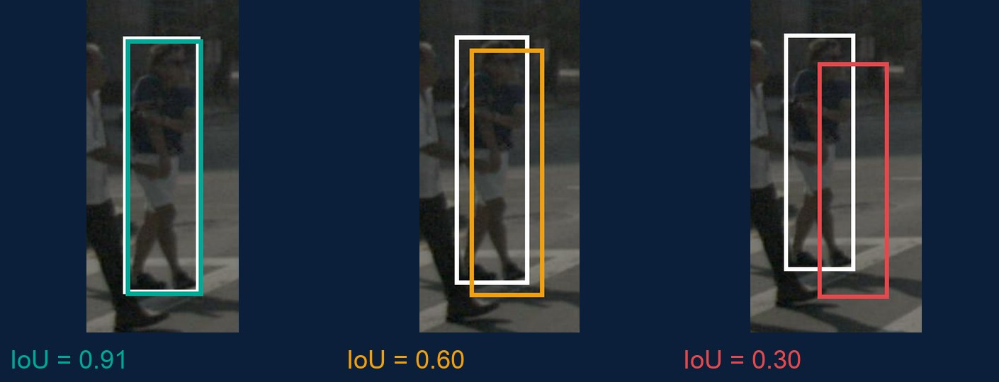
6 / 11
Tiết 2 · 第 2 節
Ví dụ · hai tờ giấy chồng lên nhau
例子・兩張紙疊在一起
IoU · 框得準不準
IoU = phần chồng lên nhau ÷ phần gộp lại
IoU ＝ 重疊的面積 ÷ 合起來的面積
1 = trùng khít, 0 = không chạm. Hôm nay IoU ≥ 0,3 và đúng loại thì tính là khoanh trúng.
1 是完全一樣，0 是完全沒碰到。今天 IoU ≥ 0.3、類別也對，就算框到。
nuScenes scene-0553 一個行人 · 白框＝參考答案，彩色框＝示範的學生框（同一個框往右下平移）
Notes:
這一張的目的：讓大家會用 IoU 判斷兩個框有多像：重疊的面積除以合起來的面積。
我框的跟答案不完全一樣，算對還是算錯？要有一個數字來量，這個數字叫 IoU，英文是 Intersection over Union，交集除以聯集。
用兩張紙來想。兩張一樣大的紙疊在桌上：
重疊的部分，就是交集。兩張紙合起來蓋住桌子的面積，就是聯集。IoU 就是重疊的面積，除以合起來的面積。
完全疊在一起：重疊等於合起來，IoU 等於 1。完全分開：沒有重疊，IoU 等於 0。
看圖。白框是答案，彩色框是示範的學生框，同一個框，愈往右下偏，IoU 愈小。左邊 0.91，幾乎一樣；中間 0.60，偏了一點，眼睛看起來還不錯；右邊 0.30，差不多只蓋到一半。
一個重點：IoU 掉得比你想的快。框只偏了一點點，數字就從 0.9 掉到 0.6。
今天的網頁，IoU 在 0.3 以上、類別也對，就算框到。門檻放這麼低，是因為官方的答案是從立體框算出來的，跟你在照片上看到的邊緣本來就會差一些。正式的比賽常用 0.5 或 0.7，要求嚴很多。第十週評估模型的時候還會再用到 IoU。

Slide 7
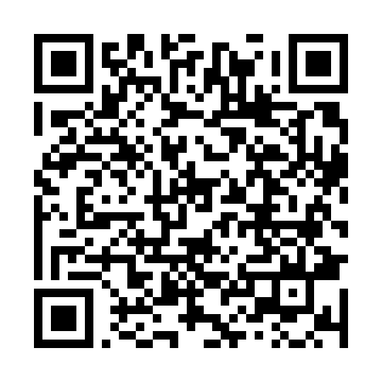
7 / 11
Tiết 2 · 第 2 節
Mở bàn tập gán nhãn
打開標註練習台
https://ch-neural.github.io/
MITUST-Principles-of-Self-Driving-Cars/
week8/label/
1
Chọn loại (xe / người / xe 2 bánh), kéo trên ảnh để vẽ khung
選類別（車、行人、機車腳踏車），在照片上拖曳畫框
2
Xong một ảnh, bấm «So đáp án»; rồi bấm «Xem mô hình khoanh»
標完一張按「對答案」，再按「看模型怎麼框」
3
Làm đủ 4 nhiệm vụ, điền họ tên, bấm «Tạo phiếu», chụp màn hình gửi LINE
四個任務做完，填姓名學號，按「產生作答單」，截圖傳 LINE
Quét mã, điện thoại xoay ngang
掃 QR，手機橫過來
Khung đã vẽ được lưu trong trình duyệt của bạn; đổi máy là mất.
畫好的框存在自己的瀏覽器裡，換一台電腦就沒有了。
Notes:
這一張的目的：讓大家打開標註練習台，知道怎麼操作、做完要交什麼。
請掃這個 QR，打開「標註練習台」。
上面有四個任務按鈕，四張真的照片：白天斑馬線、停車場、波士頓的街道、晚上下過雨的路口。最後一個按鈕「自己的照片」，今天先不用。
操作三步：
一、選類別：車、行人、機車腳踏車，三選一。然後在照片上按住拖曳，就畫出一個框。畫好的框不夠貼？點一下那個框選起來，框的四個角和四邊會出現白色小方塊：拖小方塊可以調大小，拖框的中間可以整個移動；用電腦的話，方向鍵可以一格一格微調。畫錯了，選起來按「刪掉」，或直接按另一個類別改掉。
二、一張標完，按「對答案」。白色粗虛線是你漏掉的，你的框上面會寫 IoU，或寫「多標」「類別錯」。對完可以再改。再按「看模型怎麼框」，淺藍色是上一節那個模型的答案，看看你跟 AI 誰框得多。
三、四張都做完，填姓名學號，按「產生作答單」，截圖傳到 LINE 群組。
畫好的框會存在你自己的瀏覽器裡，重新整理不會不見，但換一台電腦就沒有了。

Slide 8
8 / 11
Tiết 2 · 第 2 節
Nhiệm vụ 1–2 · 任務一、二
Ban ngày: bạn khoanh được mấy cái? Có sát không?
白天的兩張：你框到幾個？框得貼不貼？
Nhiệm vụ 1 (vạch qua đường): 7 vật cần khoanh. Hai người đi sát nhau — bạn có tách ra không?
任務一（斑馬線）：要標 7 個。兩個人走得很近，你有沒有分開框？
1
Nhiệm vụ 2 (bãi đỗ xe): xe máy đỗ chồng lên nhau. Mỗi chiếc một khung. IoU trung bình của bạn bao nhiêu?
任務二（停車場）：機車停得擠在一起，一台一個框。你的平均 IoU 是多少？
2
Xong mỗi ảnh bấm «So đáp án», rồi «Xem mô hình khoanh».
每張標完按「對答案」，再按「看模型怎麼框」。
Notes:
這一張的目的：讓大家在兩張白天的照片上實際標框，感受「框要貼、要一個一個分開」有多費工。
（這一張停在畫面上，讓大家做。大約十分鐘。）
任務一，波士頓的斑馬線。要標的有七個：五個行人、兩台車。最左邊兩個人走得很近，要分開框，一人一個。右邊有一個人被前面的人擋住一部分，規則第四條：框看得到的部分。
任務二，新加坡的停車場。要標的有九個，其中五台是停著的機車，都沒有人騎，擠在一起。一台一個框，框到一半跟別台重疊沒關係。
巡堂的時候我會看兩件事：框有沒有貼緊，還有停車場的機車有沒有一台一台分開。
答案參考：上一節那個模型，任務一七個框到七個；任務二九個框到八個。大家可以比比看，自己有沒有贏過模型。

Slide 9
9 / 11
Tiết 2 · 第 2 節
Nhiệm vụ 3–4 · 任務三、四
Bị che, trời tối: ai khoanh được nhiều hơn — bạn hay AI?
被擋住、天黑：你和 AI 誰框得多？
Nhiệm vụ 3 (phố Boston): 8 vật cần khoanh, có xe bị xe khác che. Bạn khoanh được mấy?
任務三（波士頓街道）：要標 8 個，有車被別台擋住。你框到幾個？
1
Nhiệm vụ 4 (đêm sau mưa): 9 vật cần khoanh. AI khoanh trúng mấy? Bạn thì sao?
任務四（夜間雨後）：要標 9 個。AI 框到幾個？你呢？
2
Làm xong cả 4 nhiệm vụ: điền họ tên, bấm «Tạo phiếu», chụp màn hình gửi LINE.
四個都做完：填姓名學號，按「產生作答單」，截圖傳 LINE。
Notes:
這一張的目的：讓大家在被擋住、天黑的照片上標，自己體會這些就是模型最容易漏的情況，人也一樣會漏。
（一樣停在畫面上，大約十分鐘。）
任務三，波士頓的街道。要標八個。左邊那台黑色休旅車後面，還有一台被擋住大半的車；右邊路邊也有一台被前面那台銀色車擋住。被擋得太多、看不太出來的，網頁上列成「可標可不標」，標了不算多標，沒標也不算漏。
任務四，新加坡晚上，剛下過雨。要標九個，有行人、有車、有一台機車，很多在路燈下面很暗。其中有一個人站在電動滑板車上，nuScenes 把它算成「行人」，連車一起框，網頁規則第五條有寫。
這一張很有意思：上一節那個模型，九個只框到四個。大部分同學應該可以框到比它多。這就是上一節那張圖說的：晚上，模型漏得多。可是也請注意，人也會漏，尤其是很暗、很小的那幾個。
做完的同學，請記得按「產生作答單」，截圖傳到群組。
（做完後問全班：任務四你框到幾個？比 AI 多的舉手。哪一個最難判斷？）

Slide 10
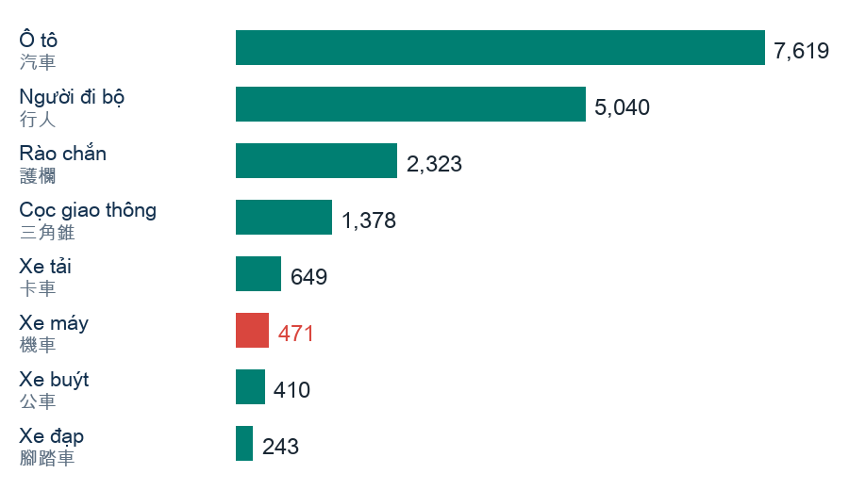
10 / 11
Tiết 2 · 第 2 節
Đài Loan và Việt Nam · 台灣與越南
Sách của người khác ít dạy xe máy — dữ liệu địa phương phải tự gán
別人的課本機車教得少——本地資料要自己標
Phải chọn trước loại và quy tắc: xe máy chở người, chở hàng, xe ba gác.
標之前先定類別和規則：機車載人、載貨、三輪車。
nuScenes mini 各類別的框數（第七週第 3 節）· 機車 471、汽車 7,619
Tuần 10: dùng nhãn tự gán để huấn luyện. Ảnh tự chụp: không chụp rõ mặt người lạ.
第十週：拿自己標的資料訓練。自己拍照時，不要拍清楚陌生人的臉。
Notes:
這一張的目的：讓大家知道，要讓自駕車在台灣、越南開，本地的資料一定要自己收、自己標，而且要先定好類別和規則。
左邊這張是上週看過的：nuScenes mini 版裡每一類有多少個框。汽車七千六百多，機車只有四百七十一，紅色那一條。這本課本，機車只有汽車的十六分之一。拿它教出來的模型，到河內、到台北，碰到的正好是它最不熟的東西。
所以每一個要在當地上路的團隊，都要自己收資料、自己標。而標之前，有一件事要先決定：要標哪些類別、規則怎麼寫。
各位想一想，河內的路上，有哪些東西是 nuScenes 那二十三類沒有、或分得不夠細的？
例如：機車載了三個人，算一個框還是四個？機車後面綁了一大堆貨，貨要不要包進框裡？三輪貨車算機車還是卡車？挑著扁擔的小販、路邊攤、坐在路邊小板凳上喝咖啡的人，算行人嗎？
這些沒有標準答案，可是整份資料要用同一套。這就是剛剛那張表的意義：規則要先寫清楚，所有標註的人照同一份做。
網頁上最後一個按鈕「自己的照片」，可以上傳自己拍的照片來標，標好按下載，存成一個文字檔。第十週會用到這種格式訓練模型。要提醒一件事：自己拍路上的照片，不要拍清楚陌生人的臉。

Slide 11
11 / 11
Tiết 2 · 第 2 節
Tóm tắt · 小結
Ba câu cần nhớ của tiết này
這一節要記住的三句話
Dữ liệu gán nhãn là sách giáo khoa: thiếu, sai, mỗi người một kiểu thì mô hình học sai.
標註資料是模型的課本：漏標、標錯、每個人標法不一樣，模型都會學錯。
Quy tắc phải viết rõ, mọi người theo cùng một bộ: khung sát, gồm tay chân, người lái chung khung với xe.
規則要寫清楚、所有人照同一份：框要貼、手腳包進去、騎士跟車同一個框。
IoU = chồng lên ÷ gộp lại, đo khung giống nhau bao nhiêu. Ban đêm, bị che: người và AI đều dễ sót.
IoU＝重疊÷合起來，量兩個框有多像。天黑、被擋住：人和 AI 都容易漏。
Notes:
這一節的目的回顧：三句話。
第一句：標註資料就是模型的課本。漏標、標錯、每個人標法不一樣，模型都會跟著學錯。
第二句：規則要先寫清楚，所有人照同一份。今天用的是 nuScenes 的規則：框要貼、手腳包進去、騎士跟車同一個框、旁邊站的人另外框。
第三句：IoU 是重疊的面積除以合起來的面積，用來量兩個框有多像。今天的四張照片，天黑、被擋住的那幾個，大家和 AI 都比較容易漏。
剛剛標了四張，大概花了二十分鐘。nuScenes 標了四萬張、一百四十萬個框，各位可以想像那是多大的工程。
休息十分鐘。第三節是期中複習，下週四期中考。

